Slide 1
נהיגה נכונה
לבני משפחה
הגברת המודעות לבטיחות בדרכים.
אגף התפעול – קצין בטיחות בתעבורה
kgal@univ.haifa.ac.il עריכה: קובי גל, קצין בטיחות בתעבורה. גרסת עדכון חודש יולי -2024, המצגות באתר נערכו בלשון זכר מטעמי נוחות בלבד אך מיועדות לנשים וגברים כאחד. במידה ויש סתירה / טעות במצגות / חומר לא מעודכן: פקודת התעבורה ותקנות התעבורה גוברות ומחייבות.

Slide 2
דבר המנכ"ל:
עובדות, עובדים, בני משפחה, נהגות ונהגים יקרים:
אוניברסיטת חיפה פועלת ללא לאות לשמירה על סביבת עבודה בטוחה ובטיחותית. בכל רגע בו אנו נוהגים בכלי רכב, אנחנו חשופים לסכנות בטיחות, בין שהגורם הוא אנחנו ובין שמדובר באדם אחר.
השמירה על הבטיחות בדרכים, בדגש על מניעת תאונות, הינה מרכיב תרבותי בחיי היום יום של כולנו וחייבת להיות מוטמעת היטב גם בתרבות הארגונית שלנו.
לנו, האוחזים בהגה, ישנה אחריות אישית גבוהה בהכרת אותו מרכיב תרבותי ועוצמת השפעתו עלינו ועל סביבת חיינו.
הגישה הנדרשת הינה גישת המניעה: מחובתנו לוודא שתמיד נהיה במצב גופני ומנטאלי החיוני לנהיגה בטוחה. לעולם נקפיד על נהיגה זהירה המתחשבת לא רק בכללים אלא גם בנסיבות המשתנות: תנאי השטח, משך הנסיעה, מזג האוויר וכיו"ב.
מר קובי גל, מאגף התפעול, מונה לתפקיד קצין הבטיחות בתעבורה של אוניברסיטת חיפה, על מנת להבטיח שכלל הנהגות והנהגים באוניברסיטה ינועו בדרכים, כשהם מכירים את החוקים העיקריים, כללי הבטיחות בדרכים והנהלים הפנים ארגוניים בנושא זה ומודעים להם. האוניברסיטה מעמידה לרשות נהגיה מידע שימושי רב לרבות הדרכות. מערכי ההדרכה בתחום הבטיחות בתעבורה נמצאים תחת אחריותו של קובי ובהם נושאיה של מצגת זו.
ההקפדה על כללי הנהיגה והחוקים בין אם בתנועה או בחניה הינה ללא פשרות.
השינוי לסביבה בטוחה יותר על הכביש ומחוצה לו מתחיל בכל אחת ואחד מאתנו.
נסיעה טובה ובטוחה.
שרון זייד , סגן נשיא ומנכ"ל.
.

Slide 3
הנושא: נהיגה נכונה. המטרה: מניעת תאונות דרכים ומצבי חירום , שמירה על חיי אדם ורכוש ולחזור הביתה בשלום.
מאת קובי גל - "קצין בטיחות בכיר בתעבורה".
תוכן המצגת: 1. עקרי תקנות התעבורה. 6. היסח הדעת בנהיגה.
2. מתן זכות קדימה. 7. שליטה במצבי חירום+ סרטון.
3. מהירות ויציבות הרכב. 8. סיכום המצגת. 4. התנהגות הולכי רגל. 5. חגורות ומושבי בטיחות. המצגת נכתבה בלשון זכר מטעמי נוחות בלבד, אך מיועד לנשים וגברים כאחד.

Slide 4
תקנות התעבורה:
חובת הזהירות הכללית - תקנה 21 (ג)
לא ינהג אדם רכב בקלות ראש או בלא זהירות, או ללא תשומת לב מספקת בהתחשב בכל הנסיבות ובין השאר בסוג הרכב, במטענו, בשיטת בלמיו ומצבם, באפשרות של עצירה נוחה ובטוחה והבחנה בתמרורים, באיתות שוטרים, בתנועת עוברי דרך ובכל עצם הנמצא על פני הדרך או סמוך לה ובמצב הדרך.
כל חובות הנהג חלות על כל סוגי הרכב בארגון.
בקיאות בהפעלה – תקנה 25
לא ינהג אדם רכב אלא אם הוא בקיא בהפעלתו ובשימוש בו.

Slide 5
תקנות התעבורה:
מצבו של הנוהג ברכב – תקנה 26
אדם שמתקיים בו אחד מאלה לא ינהג רכב:
1) הוא שרוי במצב העלול לסכן עוברי דרך.
2) הוא נתון תחת השפעת סמים משכרים או משקאות משכרים.
3) הוא אינו מסוגל לנהוג רכב בביטחון סביר מחמת מצב נפשי או מחמת חולשה או ליקוי גופני.
4) הוא במצב השולל ממנו את השליטה ברכב או את ראיית הדרך והתנועה בה.

Slide 6
תקנות התעבורה:
מצב כללי של הרכב – תקנה 27 (א) (ב) (ג)
א) לא ינהג אדם רכב כשהרכב נמצא במצב העלול לסכן עוברי דרך. (רכב לא תקין ולא בטיחותי)
ב) לא ינהג אדם רכב אלא אם מבנהו של הרכב, ציודו, אביזריו, סימונו ונשיאת מטענו הם בהתאם להוראת הפקודה או תקנות אלה, לרבות
תנאים בהיתר וברישיון.
ג) לא ינהג אדם רכב כאשר הרכב במצב השולל מהנהג שליטה בו. (רכב לא תקין ולא בטיחותי).

Slide 7
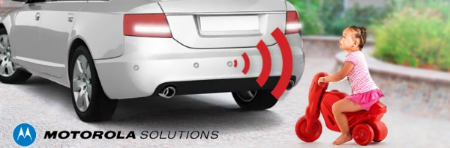
תקנות התעבורה:

Slide 8
מתן זכות קדימה:
זכות קדימה :יכולה להיות מסומנת על ידי תמרור או על ידי חוקי התנועה לפני תקנות התעבורה. במידה ומדובר בזכות קדימה על פי תמרור, עסקינן בשני תמרורים – תמרור עצור ותמרור זכות קדימה. ההבדל בין התמרורים הנ"ל הוא כי תמרור עצור מחייב עצירה מוחלטת של הרכב, בכל מקרה, וללא קשר למתרחש בצומת. לעומת זאת, תמרור זכות קדימה מורה על האטה "בלבד" ו"עצירה במידת הצורך".

Slide 9
מתן זכות קדימה:
ישנם מספר מקרים בהם יש לתת זכות קדימה גם כאשר לא הוצב אחד מן התמרורים הנ"ל: 1. במידה ומתקרבים לצומת (או לדרך) מספר רכבים, כל רכב ייתן זכות קדימה לרכב אשר מגיע מימין אליו.
2. רכב אשר התקרב לצומת והוא מעוניין לפנות שמאלה או לבצע פניית פרסה, ייתן זכות קדימה לרכבים הבאים ממולו ואשר נמצאים בצומת או קרוב אליה.
3. רכב אשר יוצא מרכב עפר לרכב סלולה, ייתן תמיד זכות קדימה לרכב הנוסע בדרך הסלולה.
4. כנ"ל לגבי רכב אשר יוצא מחצרות, גישה לבית, תחנת שירות, תחנת דלק, מקום חניה וכדומה.

Slide 10
מתן זכות קדימה:
ישנם מספר מקרים בהם יש לתת זכות קדימה גם כאשר לא הוצב אחד מן התמרורים הנ"ל: 5. במידה ורכב מתקרב לצומת בה קיים רמזור, מוטל על הנהג לציין לאורות הרמזור. במידה ודולק ברמזור אור צהוב מהבהב, מוטל על הנהג להאט ואף לעצור את רכבו במידת הצורך. יצוין כי במקרים אלה, פעמים רבות ישנם תמרורים הצמודים לרמזורים ואשר מציינים למי נתונה זכות הקדימה.
6. נהג אשר נתיב נסיעתו הסתיים צריך לתת זכות קדימה לרכבים בנתיב אליו הוא מבקש להשתלב.
7. נהג לא ייכנס לצומת גם אם תמרור או רמזור מתירים זאת, וזאת כאשר הוא יודע שכניסתו לצומת עלולה ליצור הפרעה לתנועה.

Slide 11
מתן זכות קדימה:
ישנם מספר מקרים בהם יש לתת זכות קדימה גם כאשר לא הוצב אחד מן התמרורים הנ"ל: 8. הולכי רגל במעבר חציה –נהגים מחויבים לתת זכות קדימה להולכי רגל במעבר חציה ולאפשר לאחרונים לחצות את המעבר בבטחה. במידת הצורך, מוטל על הנהגים לעצור את רכביהם לפני מעבר החצייה. אי מתן זכות קדימה הינה עבירת תעבורה אשר יכולה לבסס כתב אישום לבדה או להיות מצורפת לעבירות נוספות. לדוגמא, ניתן לתת דו"ח לנהג אשר לא עצר בעצור, גם אם לא התרחשה תאונה ואף אם לא הופרה זכות הקדימה (בפועל) של רכב אחר. כמו כן, מיותר לציין כי אי מתן זכות קדימה מהווה בסיס לתאונות דרכים רבים ולא אחת העבירה הנ"ל מיוחסת כנגד נאשמים אשר היו מעורבים בתאונות.

Slide 12
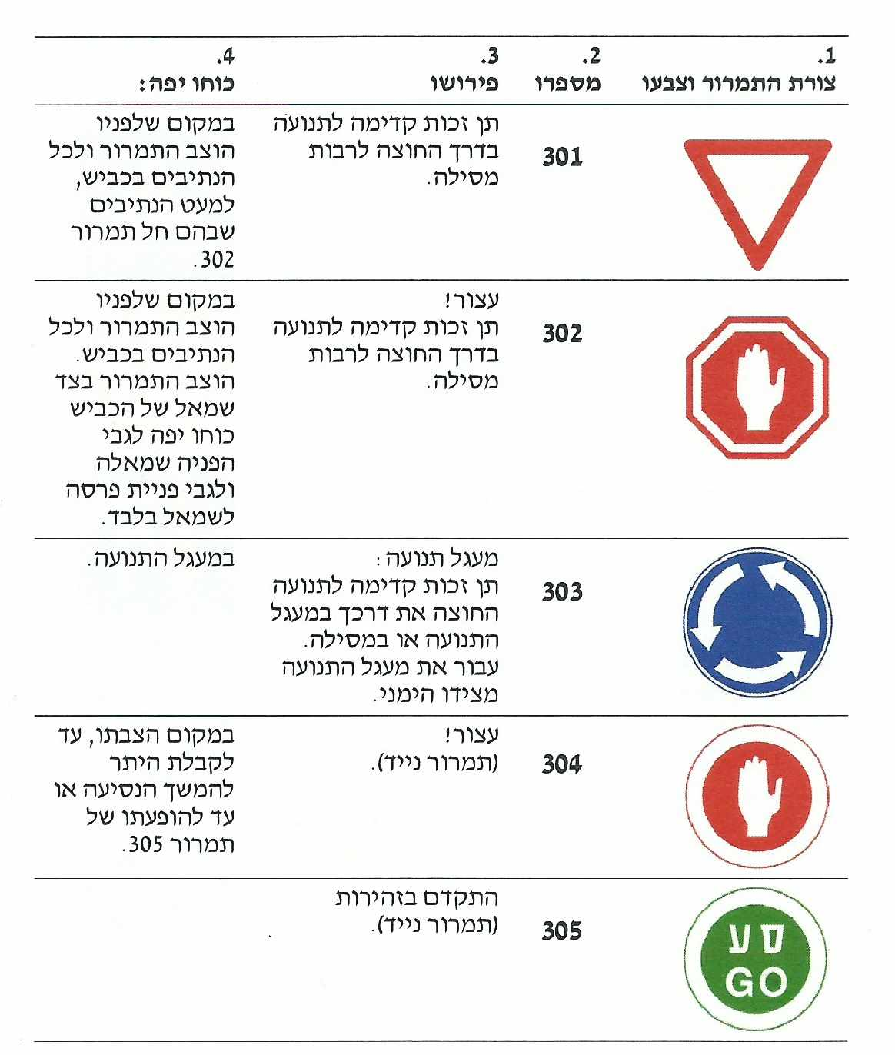
תמרורים - מתן זכות קדימה:

Slide 13
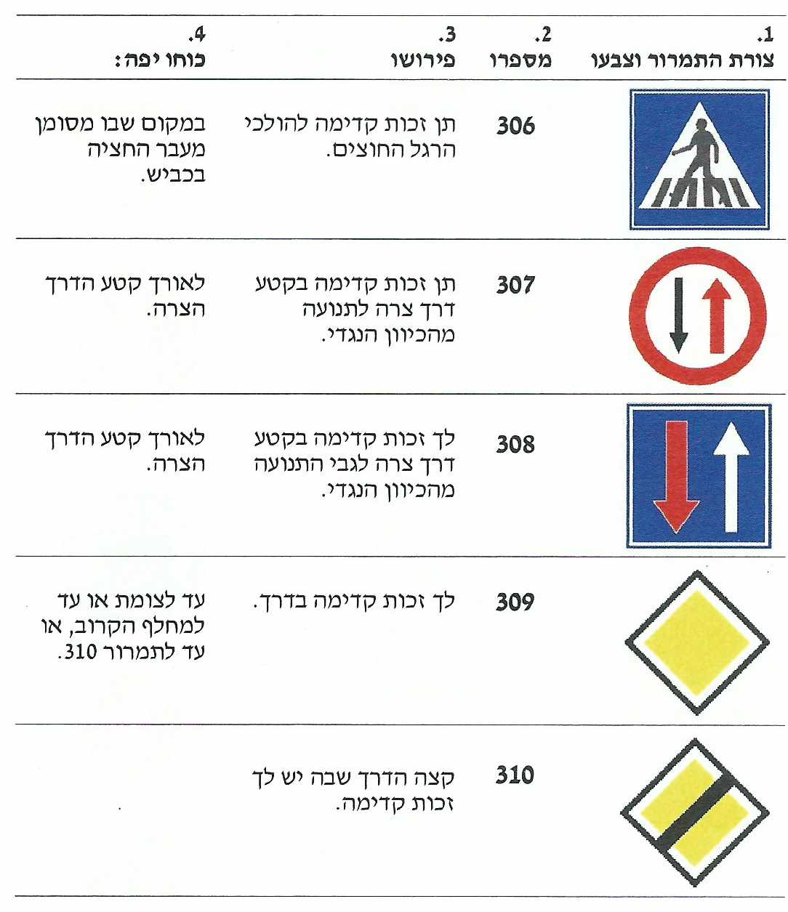
תמרורים - מתן זכות קדימה:

Slide 14
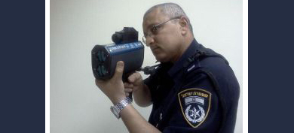
מהירות הרכב:
מהירות סבירה – תקנה 51: "לא ינהג אדם רכב אלא במהירות סבירה בהתחשב בכל הנסיבות ובתנאי הדרך והתנועה בה , באופן שיקיים בידו את השליטה המוחלטת ברכב". זכור: לעולם המהירות הסבירה לא תעלה על המהירות המותרת באותו דרך.!! מהירות סבירה מאפשרת לנוהג בכל עת לבצע באופן מושלם את פעולות השליטה ברכב בלי תקלות: א. היגויי. ב. בלימה/ האטה. ג. האצה (גז).

Slide 15
מהירות הרכב:
מהירות מופרזת: מהירות הנסיעה משפיעה הן על הסיכוי להיות מעורב בתאונה והן על חומרת התאונה. ההסתברות למעורבות בתאונה עולה עם העלייה במהירות הנסיעה (בהנחה שכל שאר התנאים שווים), וככל שהמהירות גבוהה יותר, גם הפגיעה הגופנית והנזק מהתאונה יהיו חמורים יותר.

Slide 16
מהירות הרכב:
תמרור מהירות מיוחדת =

Slide 17
מהירות מופרזת ענישה ונקודות:
הפרזה קלה במהירות:
עד 20 קמ"ש מעל המותר בדרך עירונית, או עד 25 קמ"ש מעל המותר בדרך שאינה עירונית = 250 ₪.
הפרזה רבה במהירות:
21-30 קמ"ש מעל המותר בדרך עירונית, או 26-40 קמ"ש מעל המותר בדרך שאינה עירונית = 750 ₪ + 8 נקודות.
הפרזה רבה מאוד במהירות: במקום בו הוצג תמרור 426 (הגבלת מהירות) + דרך שאינה עירונית עד 80 קמ"ש וגם בכביש עם שטח הפרדה בנוי ובו המהירות המותרת עד 90 קמ"ש:
מהירות 40-31 קמ"ש מעל בדרך עירונית = 1500 ₪ + 10 נקודות. מהירות 41 קמ"ש מעל בדרך עירונית = הזמנה לדין + 10 נקודות.
מהירות 50-41 קמ"ש מעל בדרך שאינה עירונית = 1500 ₪ + 8 נקודות.
מהירות 51 קמ"ש ומעלה בדרך שאינה עירונית = הזמנה לדין + 10 נקודות.
הערה: דרך שאינה עירונית = דרך בין עירוני.
לחץ לסרטון עדכון נקודות חובה החל מ- 5/1/18
Kobi Gal - Think Safety

Slide 18
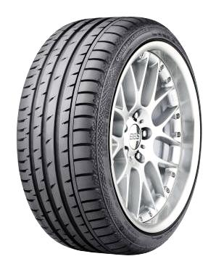
יציבות הרכב:
צמיגים ולחצי אויר: פעולות השליטה ברכב הן מהנהג לצמיג ולכביש. הצמיג הוא מרכיב חשוב ועקרי המשפיע על יציבות הרכב, לכן יש לוודא: צמיג תקין = ללא חתכים , לא יבש , ולא שחוק!!. צמיג תקין = תעלות (חריצים) בעומק 2 מ"מ לפחות. צמיג תקין = לחץ הניפוח עפ"י הוראות יצרן הרכב. לחץ אוויר נמוך - גורם לקשר רופף בין הצמיג לכביש, וגורם לשחיקה ולצריכת דלק מוגברת, לכן גובר הסיכון לתאונה: לנהג לנוסעים ולסביבה!! יש לבדוק לחץ אוויר (עפ"י היצרן) בצמיגי הרכב לפחות פעם ב- 3 שבועות. צמיג תקין מציל חיים!!

Slide 19
בטיחות כלי הרכב:
תקנה 306: "רכב וכל החלקים, האביזרים והציוד המורכבים עליו או המותקנים בו יהיו בכל עת במצב תקין ובמצב שאין בו כדי לגרום רעש, הפרעה, נזק או סכנה לנמצאים עליו, בתוכו או על ידו, לעוברי דרך או לרכוש". להלן תרחישים אפשריים- רכב לא כשיר לתנועה: 1. נורה בצבע אדום דולקת בתצוגת השעונים – יש לעצור הנסיעה במקום בטוח. 2. נורה בצבע צהוב – לדווח על התקלה ולהגיע בהקדם לתיקון הרכב. 3. נורת לחץ אוויר נמוך בצמיגים – להגיע מיד לתחנת דלק ולהשלים לחצים בהתאם ליצרן הרכב – באם תקלה זו חוזרת נדרש לבדוק מקור דליפת האוויר. 4. רעשים שונים / עשן / כל דבר חריג בתנועת כלי הרכב. 5. קרע בצמיג ברכב- דיווח מידי והבאת הרכב לתיקון!. 6. במקרה של תאונת דרכים – יש לפעול עפ"י הנחיות לתפעול כלי רכב בעת קרות אירוע תאונת דרכים. באחריות הנהג לדווח התקלות להורים ולמנהל מחסנים ורכב או לקצין הבטיחות בתעבורה.

Slide 20
חגורות ומושבי בטיחות:
מה אומר החוק: החובה לחגור חגורת בטיחות מעוגנת בתקנה 83(א') לתקנות התעבורה - "לא ינהג אדם ולא ייסע ברכב שבו מותקנות חגורות בטיחות אלא אם כן הנהג והנוסעים בו חגורים בחגורת בטיחות או רתומים במושב בטיחות או במושב מגביה" – בהקשר לילדים ותינוקות. הקנס על נהיגה ללא חגורת בטיחות הוא 250 ₪ ושש נקודות. אותו קנס ואותן נקודות יקבל גם נהג שהסיע ברכבו ילדים אשר אינם רתומים למושבי בטיחות כדין. חגורות בטיחות ומושבי בטיחות מצילות חיים. במקרה של תאונת דרכים, חגירת חגורות בטיחות יוצרת את ההבדל בין פציעה קשה לפציעה קלה ואף בין חיים למוות.

Slide 21
חגורות ומושבי בטיחות:

Slide 22
חגורות ומושבי בטיחות:

Slide 23
הולכי רגל בדרך:
הולכי הרגל – נחשבים משתמשי דרך פגיעים במיוחד , שיעור היפגעותם בתאונות דרכים גבוה בהשוואה לשיעור היפגעותם של משתמשי דרך אחרים. שימו לב להולכי רגל הנעים בדרך עם טלפון נייד + אוזניות.
הם במצב של היסח הדעת, לכן אתם כנהגים נדרשים לתשומת לב מרבית ביחס להולכי הרגל!!.
לכן גובר הסיכון לתאונה: כנהג אבקשך לנהוג בזהירות ובבטיחות ביחס לעוברי הדרך.

Slide 24
הולך רגל - כללי חצייה בטוחה:

Slide 25
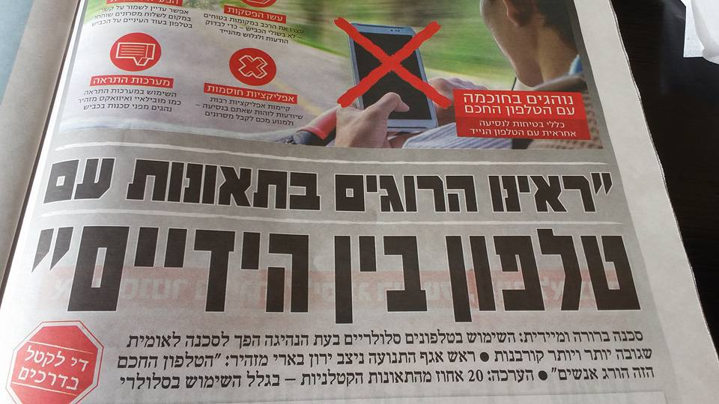
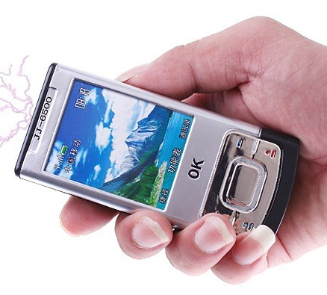
היסח הדעת בנהיגה:
1. כל המחקרים העדכניים העוסקים בנושא הבטיחות בדרכים מצביעים על היסח הדעת כבעיה המרכזית שנמצאת בבסיסן של תאונות הדרכים. 2. הטלפון החכם והנייד מסתמן כגורם ראשון בתאונות דרכים.

Slide 26
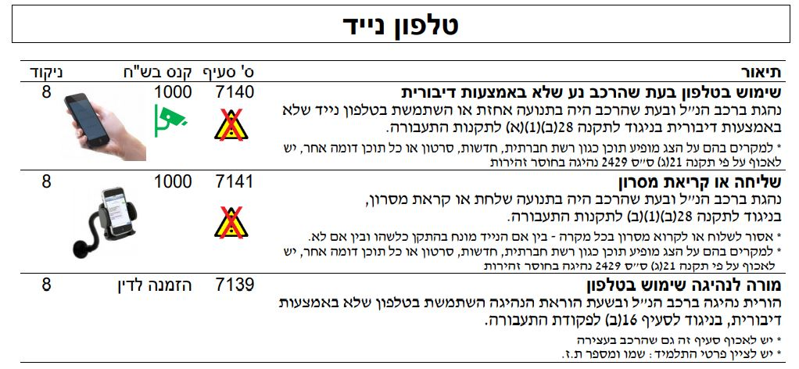
עבירות ועונשים – טלפון נייד:

Slide 27
מה מסיח את דעתנו מהנהיגה?

Slide 28
היסח דעת בנהיגה- לחץ לסרטון 1:
היסח דעת בנהיגה- לחץ לסרטון 2:
סרטון לסיכום היסח דעת בנהיגה:

Slide 29
לסיכום נושא "היסח הדעת":
הנהיגה היא משימה מורכבת , המחייבת דיוק, חדות, ראייה מרחבית , הבנה של הסיטואציה , צפייה קדימה , מיקוד בעיקר. חשוב להדגיש! – חלה עליכם חובה מקצועית להיות זהירים בכל הקשור בניהול הקשב , במיקוד הקשב, בפינוי משאבי הקשב, ובהפנייתו למשימה היחידה החשובה על הכביש.

Slide 30
שליטה במצבי חירום:
במקרה של תאונה/ נזק – כללי התנהגות: 1. יש להודיע מידית : להורים, לחברת הליסינג, ולגורמי ההצלה בהתאם לאירוע מטה.
2. יש למסור ולקחת פרטים עפ"י החוק בין המעורבים באירוע.
כללי התנהגות למקרי של אירוע תאונה: א. תאונת נזק: פנה הדרך למקום בטיחותי , החלף פרטים עם בעלי הרכב/ים עפ"י חוק גם אם אין נזק לכאורה.
ב. תאונה עם נפגעים: 1. אין להזיז את הרכב ללא אישור משטרה! 2. הגש סיוע ראשוני לנפגעים עפ"י יכולתך והכשרתך. 3. הזעק את כוחות ההצלה לשטח (משטרה, מד"א, מכבי אש). הערה: יש לצאת מהרכב רק עם אפוד זוהר צהוב תקני!!.

Slide 31
דרכי תקשורת וטלפונים בחירום:
דרכי תקשורת וטלפונים בחירום: א. מד"א – 101. מכבי אש – 102. ו . מנהל מחסנים ורכב – מימון אטיאס ב. משטרה – 100. 04-8240301, נייד: 052-8666422. ג. רכבי ליסינג מוקד שלמה SIXT ז . סוכן ביטוח – אפרים הירשנברגר. 6880* 6603* , 04-8493825. 04-8678695, נייד: 054-4764777. ד. קצין בטיחות בתעבורה - ח . מרכזת מחלקת מחסנים- קרין לוי קובי גל: 050-7842228. 04-8240301 נייד – 052-8422992.

Slide 32
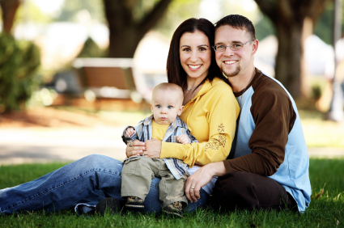
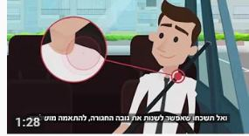
סרטון לנהיגה נכונה:
לחץ לסרטון לנהיגה נכונה

Slide 33
סיכום המצגת:
במצגת זו עברנו על עקרי הנהיגה הנכונה:
היסח הדעת בנהיגה – בשנים האחרונות הוא גורם מס' 1 לקרות תאונות הדרכים, ולכן יש להימנע מכך.
מתן זכות קדימה – יש להקפיד על כך בדגש הולכי הרגל, זכור – כשליש מההרוגים במדינה הם הולכי הרגל על מעבר חציה!!.
3. מהירות הרכב – נהג תמיד במהירות סבירה התואמת את תנאי הדרך ומזג האויר.
4. המטרה - שיפור איכות הנהיגה שלנו למניעת תאונות ומצבי חירום ונזק לרכוש על מנת לחזור הביתה בשלום.
kgal@univ.haifa.ac.il עריכה: קובי גל, קצין בטיחות בתעבורה.

